Slide 1


ЗАБАЙКАЛЬСКИЙ ГОСУДАРСТВЕННЫЙ УНИВЕРСИТЕТ
ВОЕННЫЙ УЧЕБНЫЙ ЦЕНТР
Тема 2. Занятие 2. Групповое занятие
УСТРОЙСТВО, РАЗВЕДКА И ПРЕОДОЛЕНИЕ ИНЖЕНЕРНЫХ ЗАГРАЖДЕНИЙ

Slide 2

ВОПРОСЫ ЗАНЯТИЯ
2
Инженерные заграждения иностранных армий, их основные характеристики. Системы дистанционного минирования.
Способы преодоления заграждений мотострелковыми (танковыми) подразделениями. Способы проделывания проходов в минных полях.
Преодоление минных полей, установленных средствами дистанционного минирования.

Slide 3

ЛИТЕРАТУРА
3
а) основная:
1. Боевой устав Сухопутных войск, ч. 3 (взвод, отделение, танк). - М.: Воениздат, 2013.- 206 с.
2. Тактика. Военно-научный труд. - М.: Воениздат,1989. – 495 с.
3. Рыжков О.Н., Шварц Ю.В. Тактическая подготовка. ч.1. Учебное пособие. – М.: РГУ им. И.М. Губкина, 2016.-270с.
4. Рыжков О.Н. Тактическая подготовка в рисунках и схемах. Электронное учебное пособие. – М.: РГУ им. И.М. Губкина 2016. -169 с.
5. Учебник сержанта мотострелковых войск. – М.: Воениздат, 2003. –443с.
6. Веремеев Ю.Г., Илиев Н.И. Инженерные боеприпасы. Руководство по материальной части и применению. Книга восьмая.- М.: Воениздат, 1986. – 294 с.
7. Варенышев Б.В. и др. Учебник. Военно-инженерная подготовка.- М.: Воениздат, 1982. – 354с.
а) дополнительная:
8. Военный энциклопедический словарь. Пред. Гл. ред. комиссии А.Э. Сердюков.-М.: Воениздат, 2007.-832 с.: ил.

Slide 4
ПЕРВЫЙ УЧЕБНЫЙ ВОПРОС
4
Инженерные заграждения иностранных армий, их основные характеристики. Системы дистанционного минирования

Slide 5
Инженерные заграждения
5
Инженерные заграждения подразделяются на минно-взрывные, невзрывные и комбинированные, они бывают противотанковые и противопехотные.
Минно-взрывные заграждения составляют основу инженерных заграждений и устраиваются в виде одиночных мин, групп мин (очагов), минных полей, а также различных фугасов и зарядов взрывчатых веществ, устанавливаемых на местности. Они бывают управляемые и неуправляемые.
Невзрывные заграждения бывают противотанковые (рвы, эскарпы, контрэскарпы, надолбы, металлические ежи, лесные завалы, снеговые валы, проруби и т. п.) и противопехотные (проволочные заграждения — проволочные сети, заборы, рогатки, ежи и др).

Slide 6
Инженерные заграждения
6
В армиях стран НАТО в качестве основной схемы минирования принята так называемая стандартная схема. Она предусматривает установку минного поля (противотанкового, противопехотного или смешанного), состоящего из нескольких (не менее трех) непараллельно расположенных полос. Каждая полоса состоит из двух рядов групп мин (ячеек). В каждой ячейке может устанавливаться одна противотанковая или противопехотная мина или одна противотанковая и несколько противопехотных (не более четырех), или несколько противопехотных мин (не более пяти). Одна (основная) мина в ячейке обязательно устанавливается на расстоянии трех шагов (около 2,25 м) от оси полосы, а остальные—не далее двух шагов (около 1,5 м) от основной. Противопехотные мины со взрывателями натяжного действия устанавливаются, как правило, в первом (от противника) ряду не чаще чем через две ячейки. При этом в каждой ячейке может быть только одна такая мина.

Slide 7
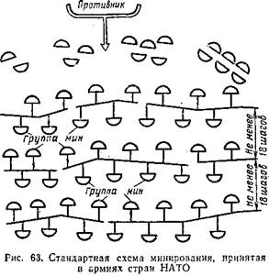
Стандартная схема минирования, принятая
в армиях стран НАТО
7

Slide 8
Ограждение минных полей
8
В ряде случаев перед передней границей минного поля мины устанавливаются без какой-либо системы, но ячейка как основа остается и в этом случае. Количество их составляет примерно 1/3 нормальной минной полосы и располагаются они с промежутками. Установленные минные поля в необходимых случаях ограждаются и обозначаются. Ограждение обычно состоит из двух нитей колючей проволоки на кольях, удаленных не менее 20 шагов от ближайших мин. На проволоку через каждые 15 шагов вешаются стандартные в виде треугольников указатели с надписями «Mines». Имеются и прямоугольные со стрелками стандартные указатели для обозначения проходов в минных полях; для ночных условий они оборудуются цветными сигнальными огнями, обращенными в. сторону своих войск

Slide 9
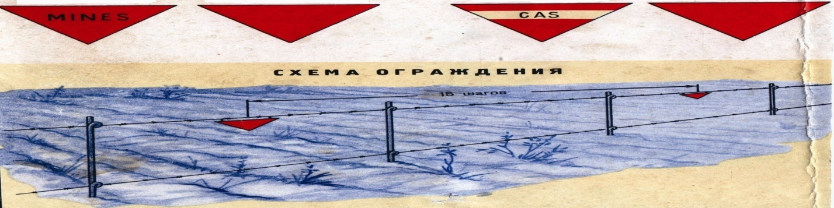
Ограждение минных полей
9
Ограждение минных полей
УКАЗАТЕЛИ ОГРАЖДЕНИЯ МИННОГО ПОЛЯ
БЕЗ ХИМИЧЕСКИХ ФУГАСОВ
С ХИМИЧЕСКИМИ ФУГАСАМИ
Лицевая сторона Обратная сторона Лицевая сторона Обратная сторона

Slide 10
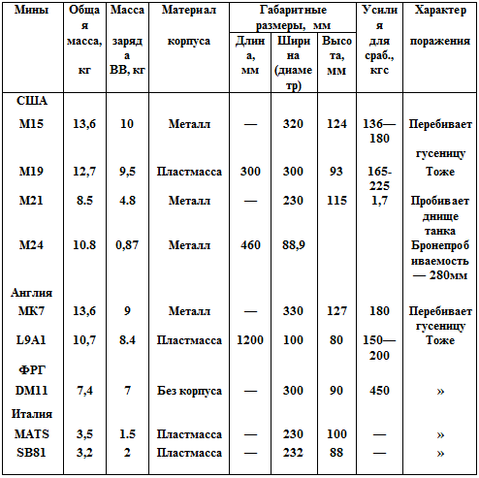
Основные мины иностранных армий
10
Основные мины иностранных армий
Наибольшее распространение в армиях капиталистических государств имеют противотанковые мины М15, М19, М21, М24 (США), МК7, L9A1 (Англия), DM11 (ФРГ).

Slide 11
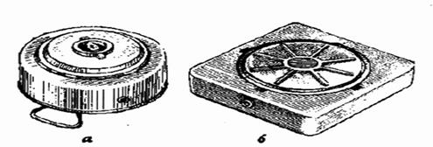
Основные мины иностранных армий
11
Мина М15 предназначается для поражения тяжелых танков. Она имеет металлический корпус, внутри которого размещаются заряд ВВ, пластинчатая пружина и взрыватель нажимного действия М603. Взрыватель срабатывает от давления на его педаль при наезде машины на нажимную крышку. Педаль воздействует на диафрагменные пружины, которые резко досылают вниз ударник, накалывающий капсюль-воспламенитель.
Противотанковые мины: а — М15: б — М19
Нажимная крышка мины имеет предохранитель, вращением которого можно установить боевое (стрелка колодки совмещается со словом «Armed») или безопасное («Safe») положение.
Чтобы обезвредить мину, нужно:
— снять осторожно с мины маскирующий слой грунта;
— сдвинуть мину с места установки «кошкой»;
— установить колодку пробки стрелки против слова «Safe»;
— вывинтить из нажимной крышки пробку;
— осторожно извлечь из запального стакана мины взрыватель и вставить на педаль предохранительную вилку;
— ввинтить пробку в мину.

Slide 12
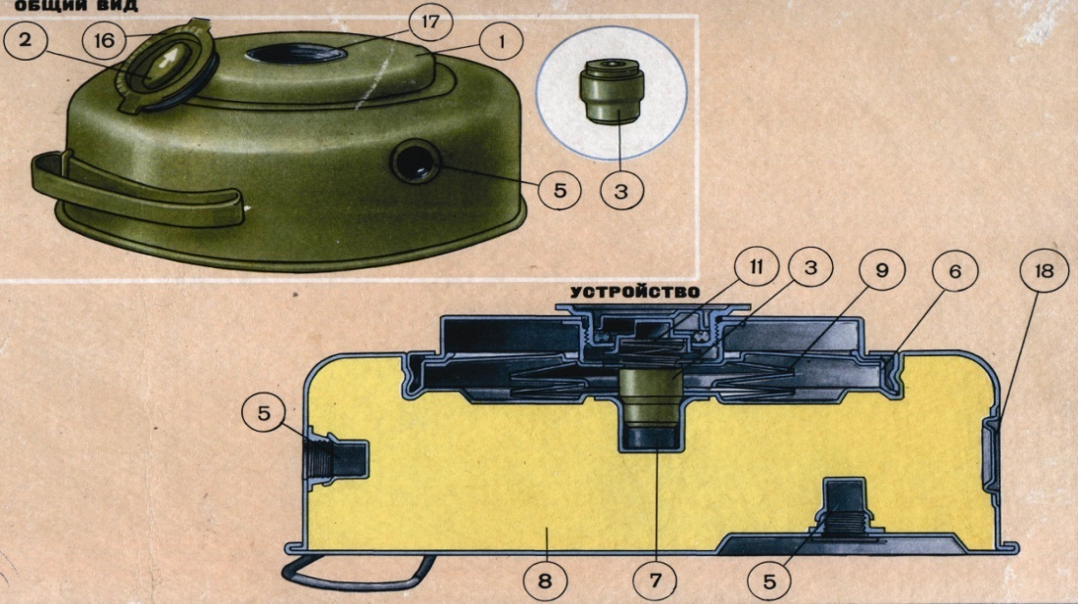
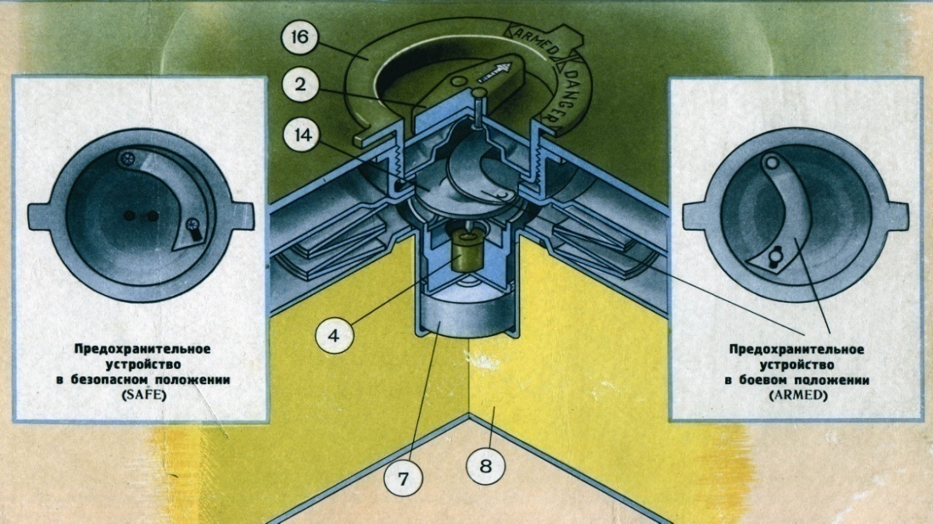
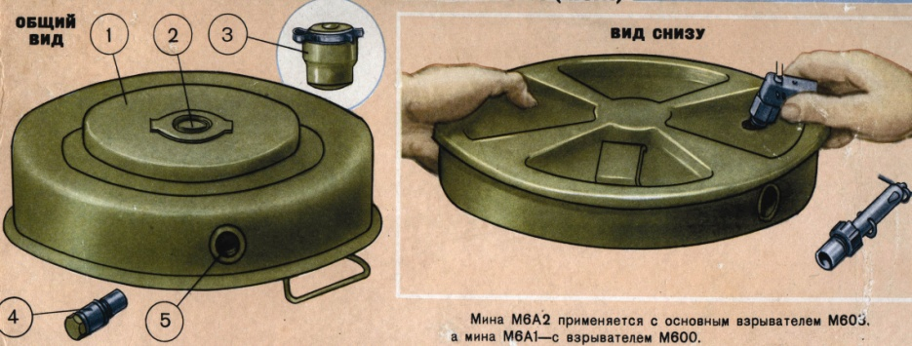
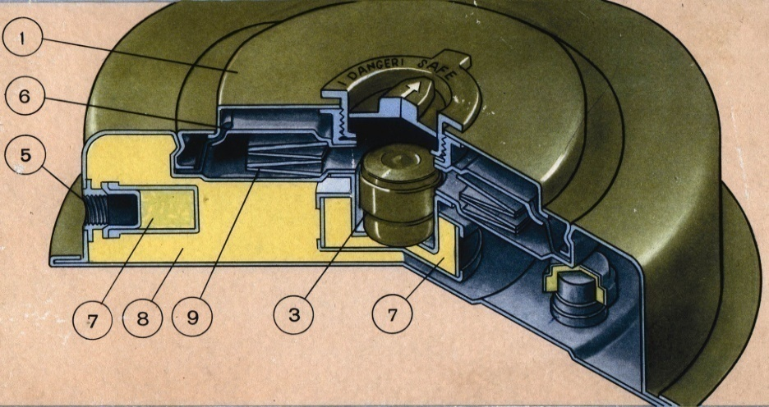
Устройство М15
Устройство М6А2 (М6А1)
Основные взрыватели
1 – нажимная крышка
2 – колодка предохранитель-ного устройства
3 - взрыватель
4 - КД
5 – гнездо для КД
6 – изоляционная прокладка
7 – промежуточный детона-тор
8 – основной заряд ВВ
9 – пластинчатые пружины
10 – предохранительная вил-ка
11 – пружина взрывателя
12 – ударник
13 – корпус взрывателя
14 – головка ударника
15 – стеклянная ампула
16 – предохранител. устр-во
17 – гнездо для предохранит.
устройства
18 – крышка загрузочного
отверстия
М6А2 применяется с основным взрывателем
М603, а М6А1 – с взрывателем М600
К М6А2 и М15
М603
К М6А1
М600

Slide 13
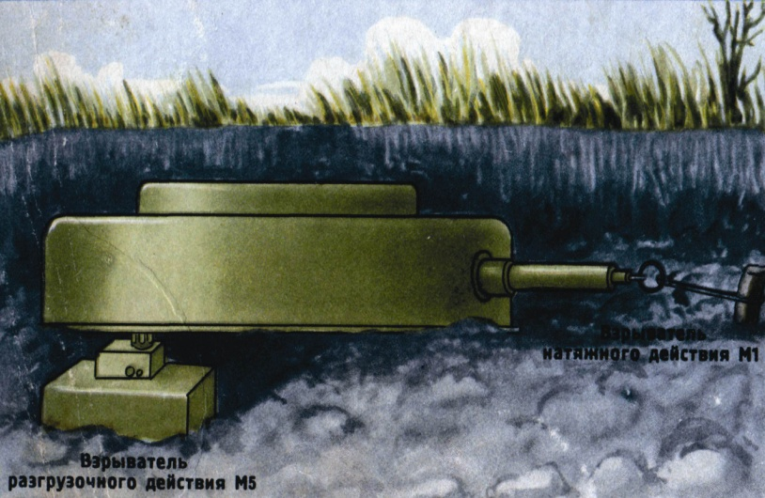
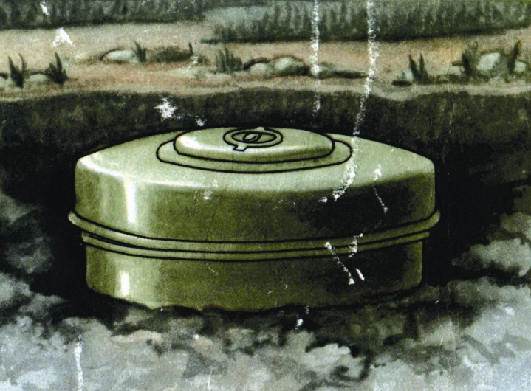
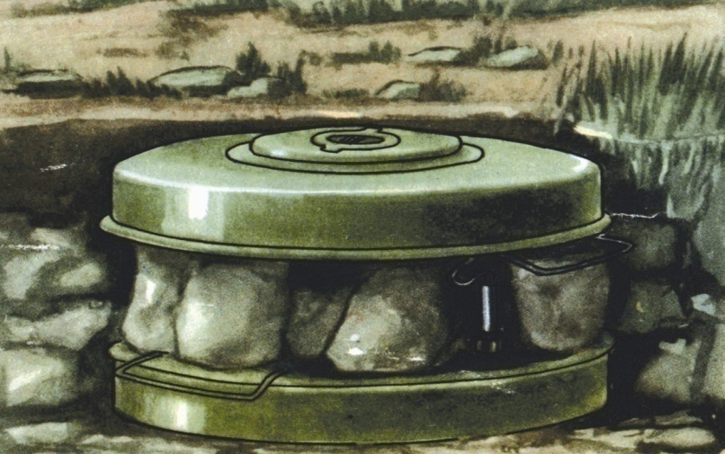
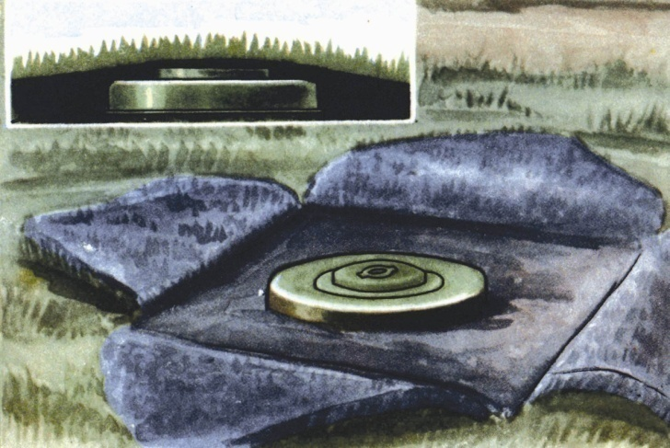
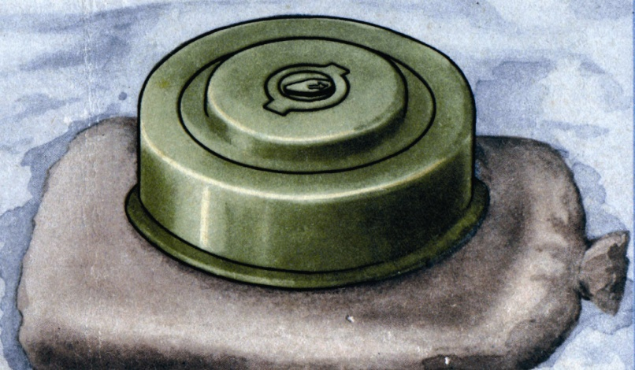
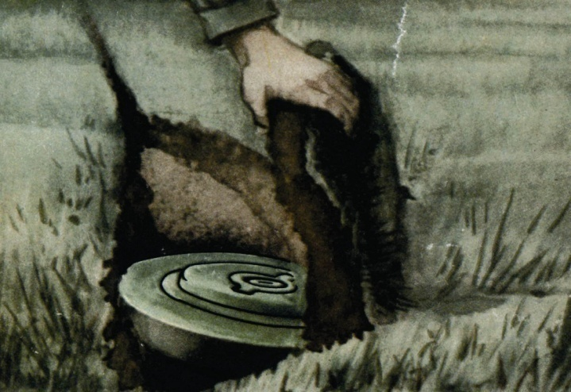
Варианты установки М15 и М6А2
Установка мины
в неизвлекаемое
положение в
мягком грунте
Усиление
мины 3,6 кг
стандартным
зарядом
тротила
Способ подреза-
ния дерна при
установке мины
вручную (дерни-
на может подре-
заться и с трех
сторон)
Установка мин
по две в одну
лунку
Установка ми-
ны в зимних условиях на мешок с грунтом (деревянную крестовину) при глубине снежного покрова более 60 см.
Подрезание дерна плугом при установке мин при помощи минного заградителя.

Slide 14
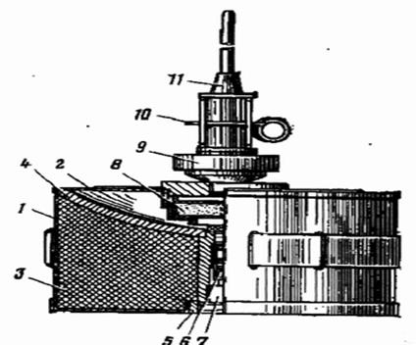
Основные мины иностранных армий
14
Мина М19, как и предыдущая, противогусеничная, корпус пластмассовый, сверху которого находится круглая нажимная крышка с предохранительным устройством. Порядок обезвреживания мины такой же, как и для Ml5. В корпусах рассмотренных двух образцов мин имеются гнезда для установки их в неизвлекаемое положение.
Мина М21 является противоднищевой кумулятивной.
Порядок обезвреживания мины должен быть следующим:
— осторожно, не задевая за штырь, поставить предохранительное устройство 10
— снять с мины маскировочный слой;
— вывинтить взрыватель и ввернуть в него снизу пробку с предохранительной вилкой;
— извлечь мину и завернуть пробку крышки;
— удалить из днища мины промежуточный детонатор 7 и завернуть пробку днища.
Противотанковая мина М21
1 — корпус; 2 — крышка; 3 — заряд ВВ; 4 — кумулятивная обкладка; 5 — корпус взрывного механизма; 6 — взрывной механизм; 7 — промежуточный детонатор; 8 — вышибной заряд; 9 — взрыватель; 10 — предохранительная чека; 11 — штырь — привод взрывателя

Slide 15
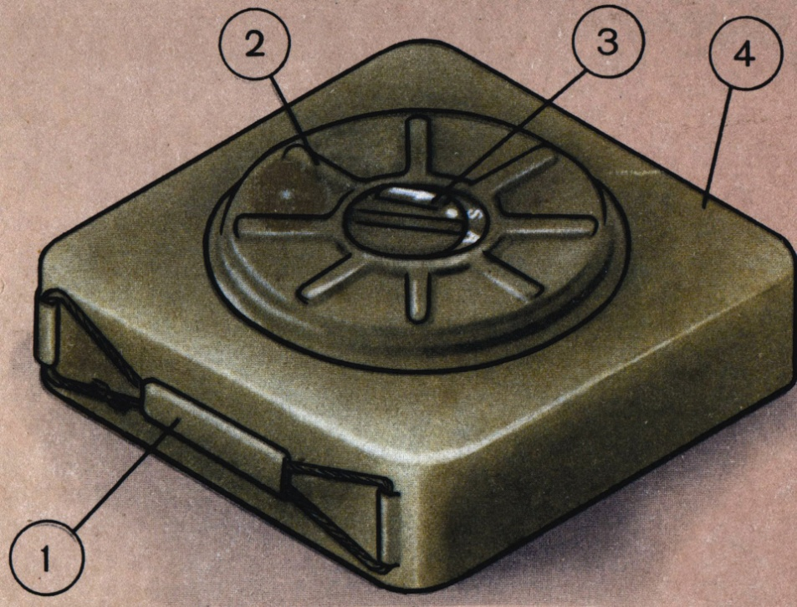
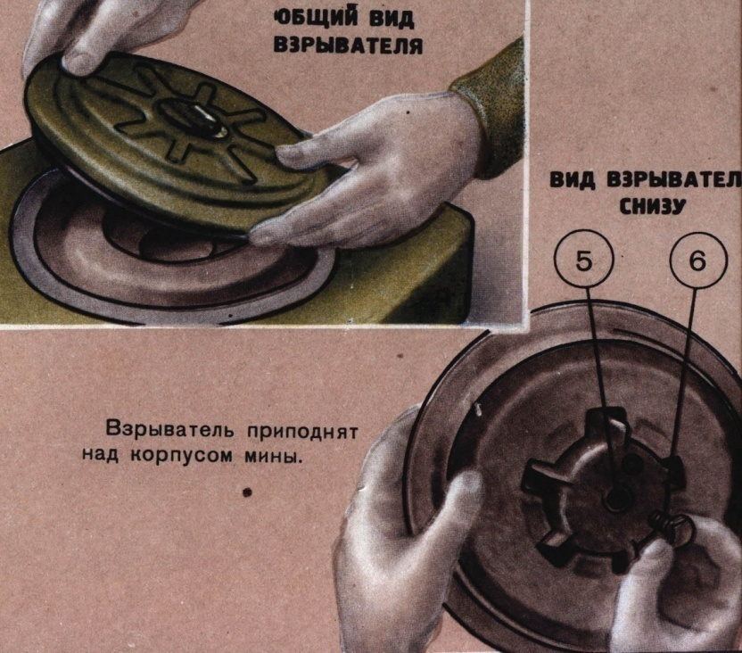
ПТМ М19 (США)
2
3
4
М19 с М606
5
6
1
1 – переносная ручка
2 – взрыватель
3 – предохранительное устройство
4 – корпус мины
5 – капсюльное гнездо
6 – капсюль детонатор

Slide 16
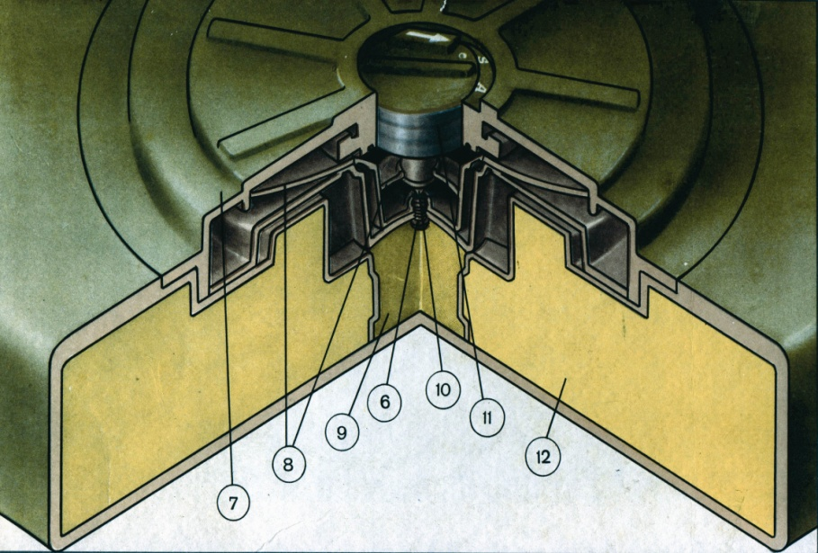
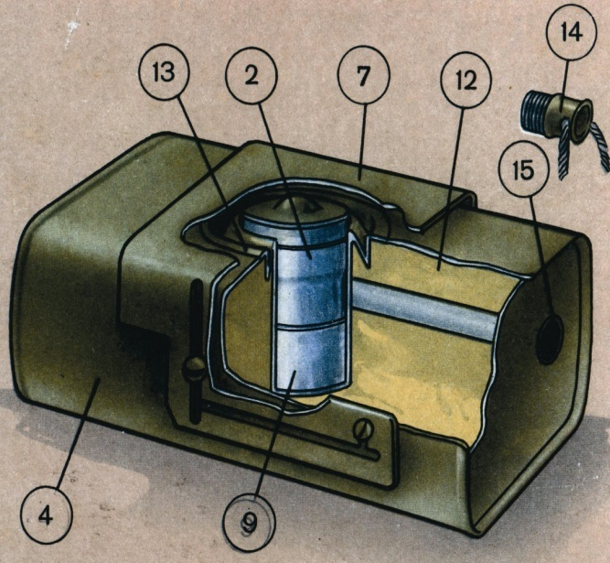
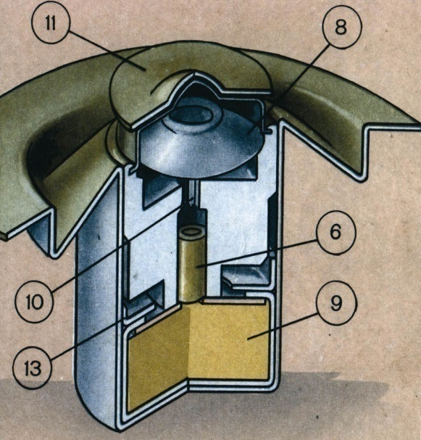
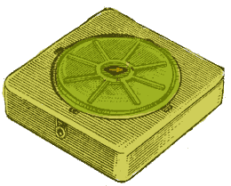
ПТМ М19 (США)
М19
М7А2
Взрыватель
13
2
7
М603
Тип | Противогусе-ничная
Корпус | пластмасса.
Масса | 12.7 кг.
Масса взрывчатого вещества (тип "В") | 9.5 к г.
Размеры | 33х33 см.
Высота корпуса | 7.6 см.
Диаметр датчика цели (нажимная крышка) | 26 см.
Чувствительность | 136 - 180 кг.
Температурный диапазон применения | 50 --+50 град.
2 - взрыватель
4 - корпус мины
6 – капсюль-детонатор
7 – нажимная крышка
8 – пластинчатые пружины
9 – промежуточный детонатор
10 – боек ударника
11 – нажимная головка взрывателя
12 – основной заряд ВВ
13 – запальный стакан
14 – пробка
15 – гнездо для взрывателя неизвлекаемости

Slide 17
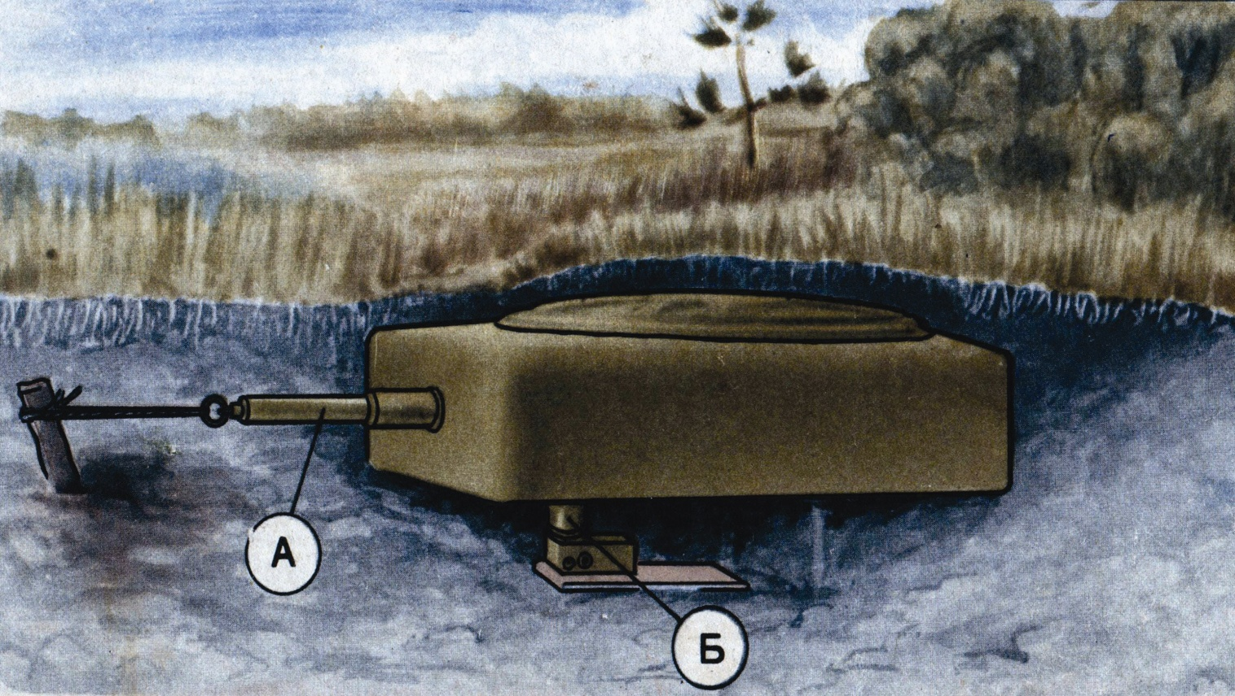
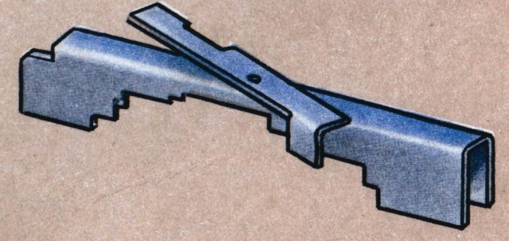
Варианты установки М19
Установка М19 в неизвлекаемое положение при помощи взрывателя натяжного действия А и взрывателя разгрузочного действия Б в мягком грунте
Универсальный
ключ
Ключ предназначен для установки мины в боевое или безопасное положение и вывинчивания КД М50 из взрывателя

Slide 18
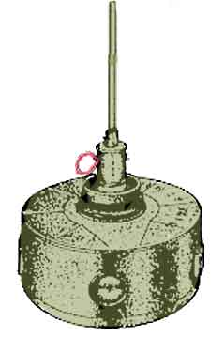
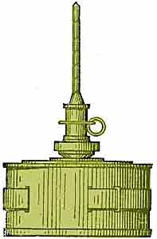
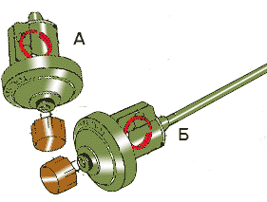
ПТМ М21 - США
Тип | ПТ противоднищ. /противог.
Корпус | металл.
Масса | 7.8 кг
Масса взрывчатого вещества (тип "Н6") | 4,5 кг.
Чувствительность нажимная | 130.5 кг
Диаметр | 23 см.
Высота корпуса | 11.5 см.
Высота датчика цели (штырь) | 51.1 см
Чувствительность (со штырем) | 20 гр. от вертикали с усилием 1.7 кг. или более
Температурный диапазон применения | -30 --+50 град.

Slide 19
Основные мины иностранных армий
19
Мина М24 является противобортовой. Основу ее составляет кумулятивная граната, которая помещается в пластмассовую направляющую трубу. Она устанавливается в стороне от дороги, а взрыватель (замыкатель) — на пути движения танков. При наезде на него граната выстреливается из трубы, поражая борт танка.
Мины МК5 и МК7 противогусеничные. Они имеют металлические корпуса, нажимные устройства в виде крестовины с колпачком (МК5) или нажимной пластмассовой крышки (МК7). При обезвреживании мин необходимо:
— снять нажимную крестовину с колпачком или вывинтить нажимную крышку;
— извлечь взрыватель из запального стакана (для МК7);
— вставить во взрыватель предохранительную чеку (вилку) и извлечь его из мины (для МК5)
— в мине МК7 взрыватель в предохранительном положении можно оставить, повернув ее надписью «Unamed» (не боевое положение) вверх;
ввинтить в мину нажимную крышку или пробку

Slide 20
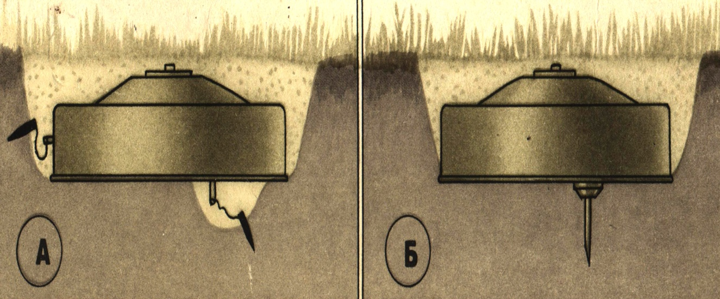
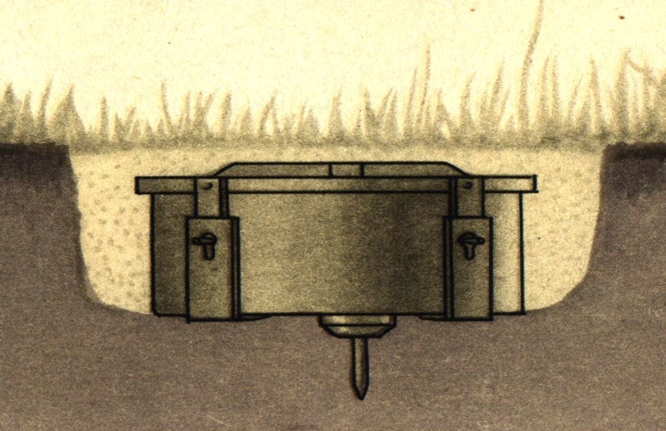
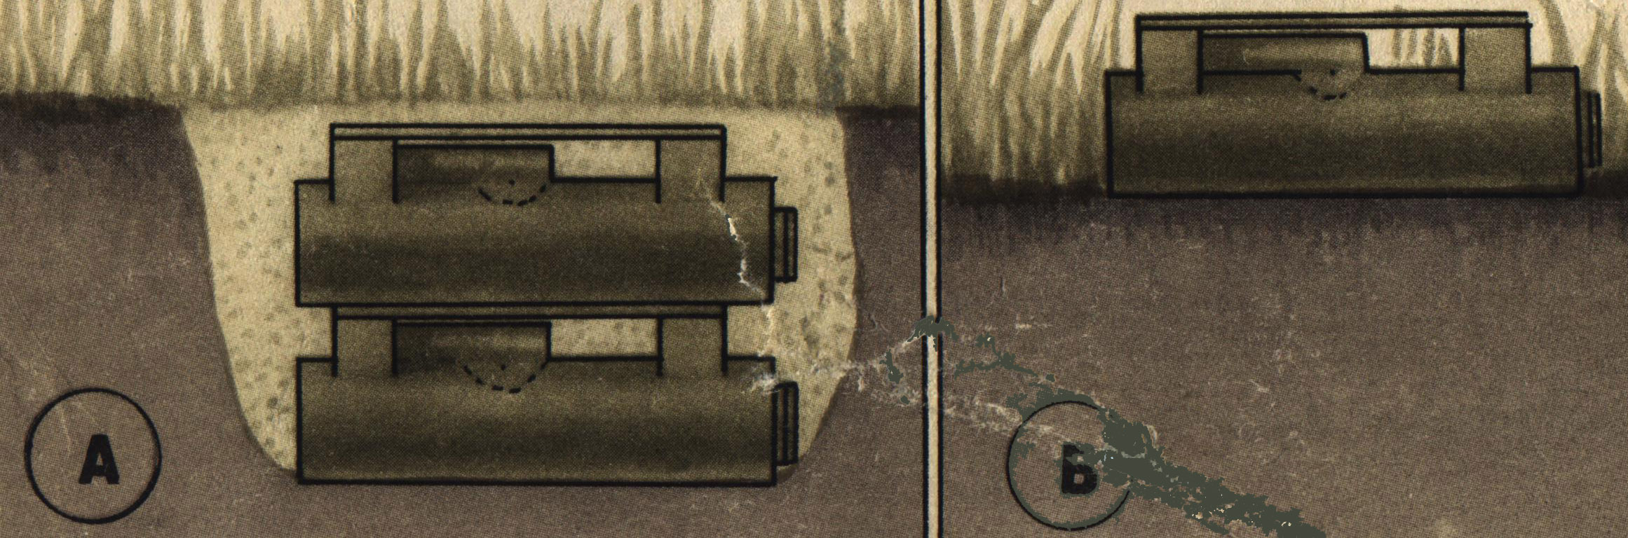
Установка МК7, МК5 НС
ВАРИАНТЫ УСТАНОВКИ МК7
В НЕИЗВЛЕКАЕМОЕ ПОЛОЖЕНИЕ
ВАРИАНТ УСТАНОВКИ МК5 НС
В НЕИЗВЛЕКАЕМОЕ ПОЛОЖЕНИЕ
А
Б
При помощи взрывателей
натяжного действия МК1
При помощи разгрузоч-
ного взрывателя № 12 МК1
ВАРИАНТЫ УСТАНОВКИ №75 МК2
А
Б

Slide 21
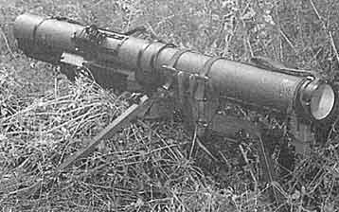
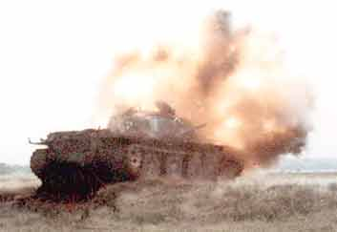
ПТМ М24; М66 - США
Тип мины | противоборт.
Корпус | металл
Масса мины М24 М66 | 10.8 кг 13 кг
Масса гранаты | 4 кг.
Масса боевого заряда гранаты (ВВ типа "В") | 0.9 кг
Бронепробиваемость | до 100 мм. брони
Калибр гранаты | 88.9 мм.
Диаметр мины | 98 мм.
Длина мины | 76 см.
Высота (от земли до верха мины). | 65 см.
Датчик цели мины М24 | эл. контак. провод
Длина датчика цели | 50 м.
Датчик цели мины М66 | инфракрасный приемник+ фонарь
Температурный диапазон применения | -12 --+50 град

Slide 22
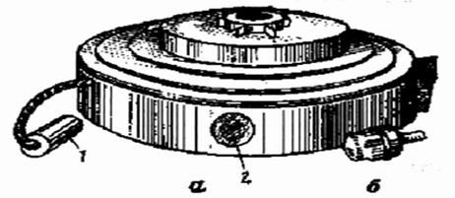
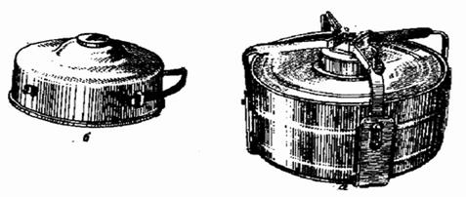
Основные мины иностранных армий
22
Мина ДМ11 противогусеничная (бескорпусная), изготавливается из ВВ повышенной прочности и снаряжается терочным взрывателем нажимного действия. В боковой и донной частях мины имеются гнезда для установки ее в неизвлекаемое положение. Обезвреживается мина аналогично МК7.
Противотанковая мина ДМ11
а - общий вид; б - взрыватель; 1 -ручка для переноски;
2 - пробка гнезда для установки на неизвлекаемость

Slide 23
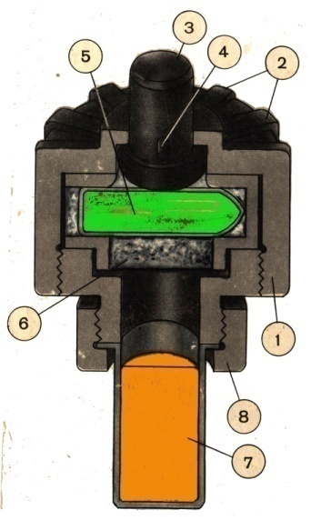
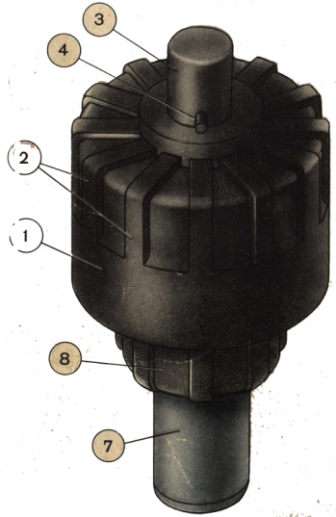
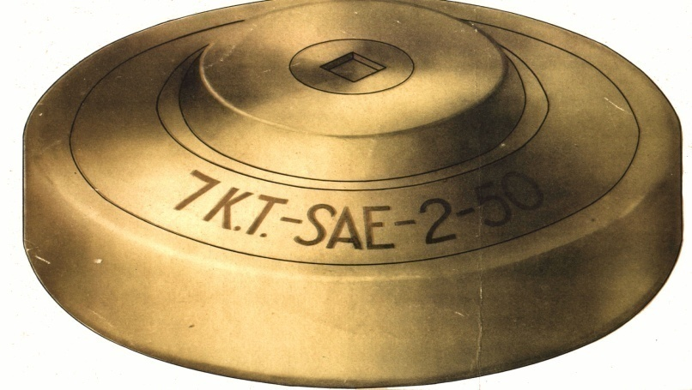
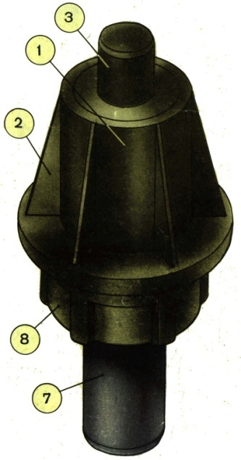
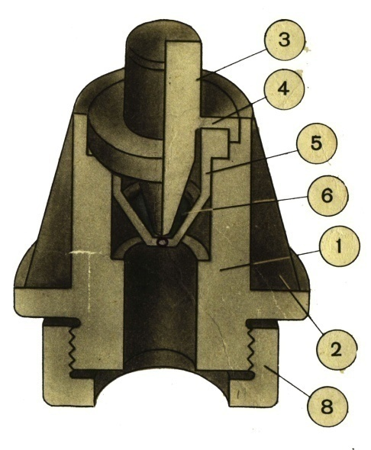
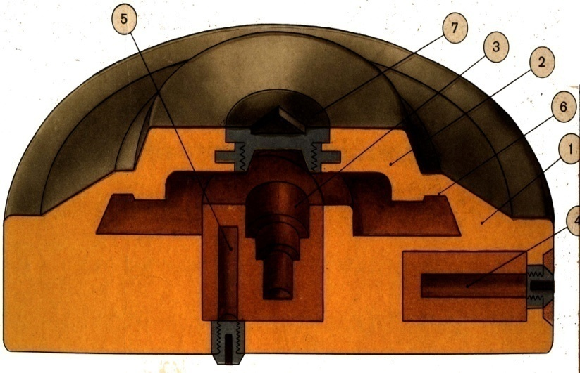

Мина DM11 (французская ПТМ)
ТТХ
Химический взрыватель нажимного
действия обр. 1951 г.
Вес - 7,3 кг.
Наружный диаметр - 30 см.
Высота - 10 см.
Диаметр нажимной крышки – 14 см.
Необх. усилие для срабат.– 150-400 кг.
Общий вид
ТТХ
Наружный диаметр - 30 мм.
Высота - 38 мм.
Высота с детонатором
обр. 1950 г. – 56 мм.
Разрез
3
3
4
4
5
2
3
2
1 – Корпус
2 – Ребра жесткости
3 – Ударник
4 – Срезная чека
5 – Стеклянная ампула
6 – Воспламеняющийся
состав
7 – Детонатор
8 – Соединительная муфта
1
6
1
8
8
7
7
1 – ВВ
2 – Нажимная крышка
3 – Гнездо
4 – Боковое гнездо
5 – Донное гнездо
6 – Срезная канавка
7 - Пробка
Терочный взрыватель обр. 1952 г.
ТТХ
Диаметр – 30 мм.
Высота – 38 мм.
Высота с детонатором
обр. 1950 г. – 56 мм.
Необходимое усилие
для срабатывания - 15 кг.
Общий вид
Разрез
3
1
5
7
2
3
2
1 – Корпус
2 – Ребра жесткости
3 – Терочный конус со срезным фланцем
4 – Фланец
5 – Коническая муфта
6 – Воспламеняющийся состав
7 – Детонатор
8 – Соединительная муфта
6
1
4
8
7

Slide 24
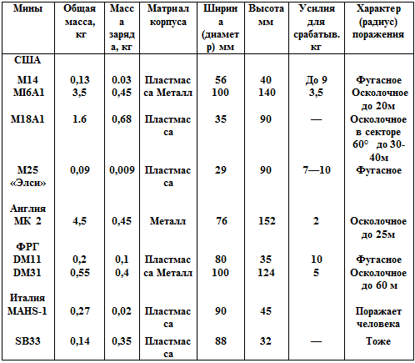
Основные мины иностранных армий
24
Из противопехотных мин наибольшее применение имеют мины Ml4, М25, Ml6, ДМ31, Ml 8 и др.
Их характеристики даны в табл.

Slide 25
Основные мины иностранных армий
25
Мины Ml4 и М25 являются фугасными, нажимного действия и имеют пластмассовые малогабаритные корпуса, нажимные устройства, специальные взрыватели и заряды ВВ. Основной частью взрывателя в Ml4 является выгибающаяся тарельчатая пружина с ударником.
Срабатывание М25 происходит при выпадении стопорных шариков во время воздействия нагрузки на контейнер с кумулятивным зарядом.
При обезвреживании этих мин очень осторожно снимается маскировочный слой грунта, ставятся предохранительные вилки, устанавливается стрелка на S, вывинчивается держатель с запалом, находящийся снизу (для Ml4), или извлекают из мины контейнер, устанавливая на его место пробку (для М25).
Типичной выпрыгивающей осколочной миной является американская мина Ml6. Она применяется со взрывателями комбинированного действия, которые срабатывают от нажимного усилия или натяжения одной из проволок.

Slide 26
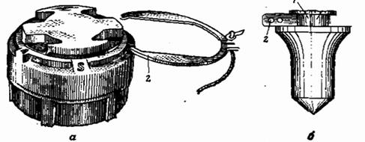
Основные мины иностранных армий
26
Противопехотные мины:
а—общий вид Ml 4; б—общий вид М25; 1 —контейнер с ВВ; 2—предохранительные вилки
После срабатывания взрывателя воспламеняется вышибной заряд и осколочный элемент выбрасывается вверх. От пламени вышибного заряда воспламеняются замедлители, которые инициируют КД и разрывной заряд. Взрыв происходит на высоте 0,6—1,2 м. Аналогичной по устройству, приведению в действие и даже внешнему виду является осколочная мина ДМ31. Осколочный элемент ее выбрасывается тоже вышибным зарядом и при полете воздействует на тросик специального взрывателя.

Slide 27
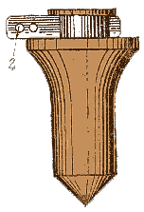
ППМ М25 "Элси"
Тип мины | ПП кумулятивная нажимного действия
Материал корпуса | пластмасса
Вес общий | 90 гр.
Масса ВВ (тетрил) | 9 гр.
Диаметр датчика цели | 1.5см.
Диаметр | 3 см
Высота | 9 см.
Чувствительность | 7-10 кг.
Температурный диапазон применения | -40 --+50 град.
2

Slide 28
Основные мины иностранных армий
28
Мина МК2 (Англия) тоже выпрыгивающая, осколочная, натяжного действия. При вылете осколочного элемента из корпуса мины распрямляющийся рычаг освобождает взведенный ударник и взрыв происходит на высоте 1 м над поверхностью грунта.
Общий порядок обезвреживания рассмотренных мин такой:
— не касаясь оттяжки, осторожно вставить предохранительные чеки во взрыватели;
— перерезать натяжные проволоки;
— довинтить до отказа стопорный винт на взрывателе;
— вывинтить взрыватель и отсоединить гильзу с воспламенителем (у МК2 надо вывинтить и второй взрыватель, снять ударник со спускового рычага);
— осторожно снять маскировочный слой с мины;
— зацепить мину кошкой и извлечь ее из лунки.

Slide 29
Основные мины иностранных армий
29
Мина Ml8 осколочная, направленного действия. При срабатывании мины от электродетонатора или взрывателя натяжного действия образуется веерообразный пучок осколков. Необходимо помнить, что взрыватели могут быть установлены в стороне от мины и соединены с ней отрезками детонирующего шнура. Поэтому главное при снятии мины — обезвредить взрыватель и отсоединить его от детонирующего шнура или перерезать электрические провода, идущие к мине.

Slide 30
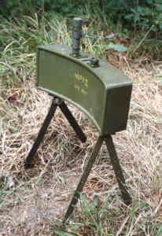
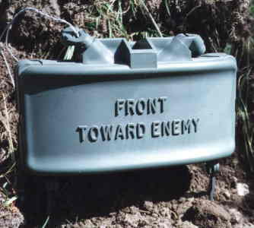
М18А1 «Клеймор» (США)
Масса мины, кг. | 1,6
Масса ВВ, кг. | 0,68
Материал корпуса | пластмасса
Тип взрывателя | электрический
Радиус поражения | 50 м. в секторе 60⁰

Slide 31
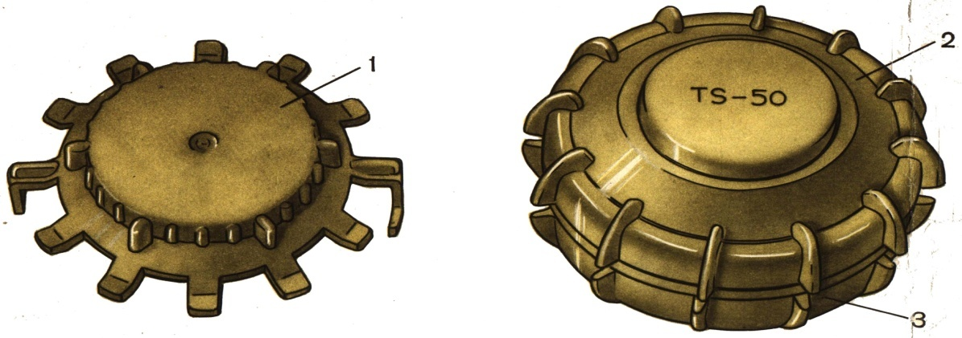
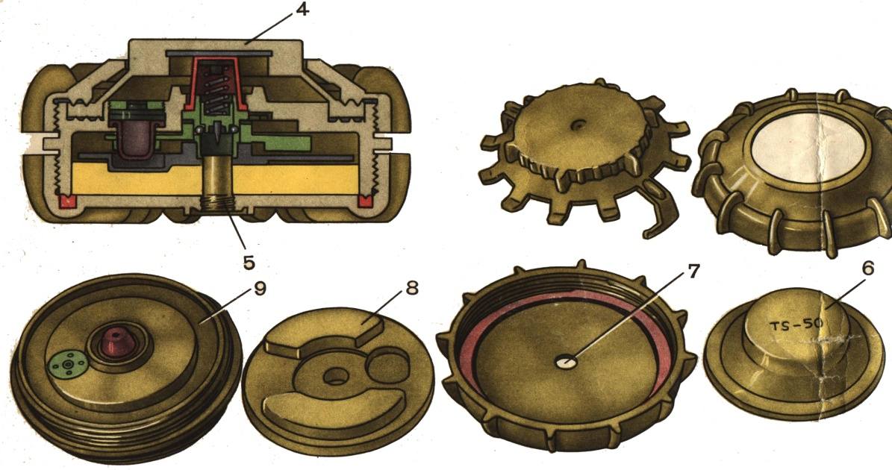
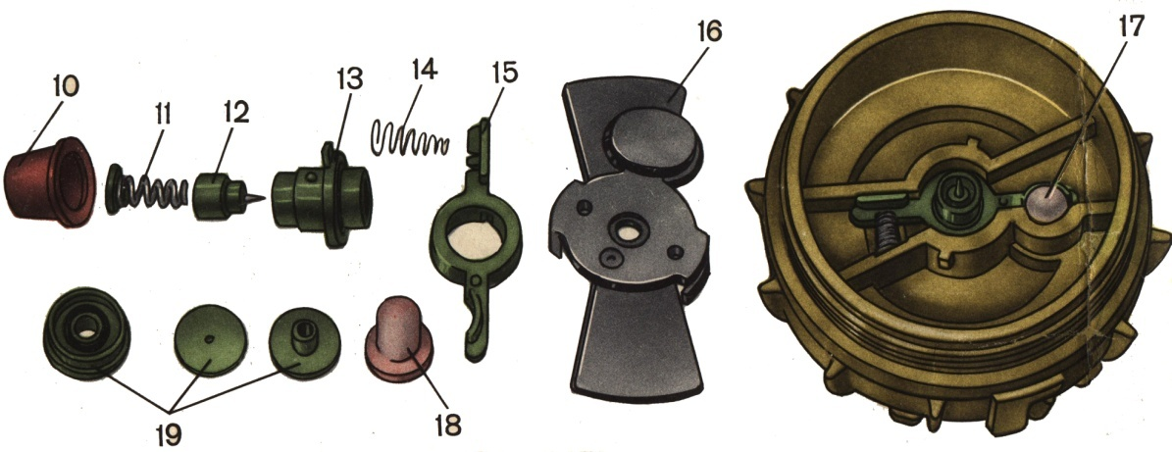
ФУГАСНАЯ ППМ TS-50 (Италия)
1 – Предохранительная крышка
2 – Верхняя накидная гайка
3 – Донная часть
4, 6 – Нажимные крышки
5 – Запал
7 – Гнездо запала
8 – Заряд ВВ
9 – Корпус
10 – Колпачок
11 – Боевая пружина
12 – Ударник
13 – Втулка
14 – Предохранительная пружина
15 – Коромысло
16 – Крышка
17, 18 – Резиновые балончики
19 – Элементы диафрагменной втулки
Составные части мины
Тип | Фугасная
Масса мины, кг. | 0,2
Масса заряда, г. | 50 (гексоген)
Материал корпуса | Пластмасса
Диаметр, мм. | 90
Высота, мм. | 45
Взрыватель | Нажимной пневматический взрывоустойчивый
Усилие срабатывания, кгс. | 12
Способ установки | Механизированный, внаброс
Эффективность | Перебивает ногу
Взрыватель к TS-50

Slide 32
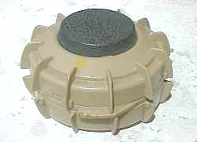
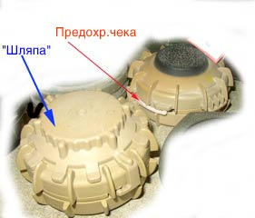
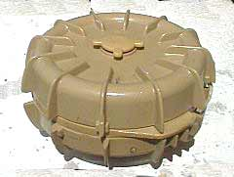

ППМ VS-50 (Италия)
Тип мины | фугасная нажимного действия
Корпус | пластмасса.
Цвет корпуса | хаки, коричневый, зеленый
Масса | 185 гр.
Масса ВВ (TNT/RDX, RDX) | 42-45гр
Диаметр. | 9 см.
Высота . | 4.5 см.
Диаметр датчика цели | 3.5 см
Чувствительность | 10 кг.
Темпер. диап. прим. | -20 --+40 град.
Мина, установленная в грунт

Slide 33



ППМ 6МК1 (Великобритания)
Взрыватель
“Усики”
Верхнее опорное
кольцо
Предохрани-
тельная чека
ВАРИАНТЫ УСТАНОВКИ МИНЫ
В снегу В грунте
Корпус
Нажимной шток
Тип мины | ПП фугасная
Материал корпуса | пластмасса
Вес общий | 230гр
Масса ВВ (тротил) | 140гр.
Диаметр датчика цели | 4 см.
Диаметр | 4.4 см.
Высота | 20.3 см.
Усилие срабатывания | 10 кг.
Нажимное
опорное кольцо
Ударник
Разрушаю-
щее кольцо
Капсюль-воспламенитель

Slide 34


ППМ 6МК1 (Великобритания)
17
1 – Предохранительная
чека
2 – Взрыватель
5 – КД
9 – Корпус мины
17 – Верхний опорный
диск
18 – Нижний опорный
диск
19 – «Усики»
20 – Латунное кольцо
22 – Деревянный
колышек
19
5
2
1
18
20
9
ВАРИАНТЫ УСТАНОВКИ
22
В грунте В снегу На заболоченной
местности

Slide 35


ППМ BLU-92/B (США)
1 – Корпус
2 – Кожух
3 – Катушка с грузиком
4 – Спиральная пружина
5 – Натяжная нить
1
Тип мины | ПП оскол. круг. пораж. обрывного действия
Корпус | металл
Масса | 1.44 кг
Масса взрывчатого вещества (B4) | 540 г.
Диаметр. | 12 см.
Высота . | 6 см
Габариты легкого корпуса | 14.5х14.5х 8 см.
Длина датчика цели (в одну сторону) | 15м.
Радиус поражения | 12 м.
Чувствительность | 454г
Время перевода в боевое положение | 2 мин.
Время боевой работы | 4 часа, 48 часов, 15 дней.
Температурный диапазон применения | -12 --+50 град.
2
3
4
Вариант расположения
мины на местности
5

Slide 36


М. АР. ЕД. мод. F1 (Франция)
1
1 – Корпус
2 – Визир
3 – Стойка
4 – Электромеханический взрыватель
с разрывным проводом
2
3
4
Тип | осколочная
Масса мины, кг. | 1,5
Масса ВВ, кг. | 0,4 (пластичное ВВ)
Материал корпуса | пластмасса
Ширина, мм. | 160 х 35
Высота, мм. | 110
Взрыватель | Электромеханический с разрывным проводом длиной 200 м.
Усилие срабатывния, кгс | 0,25
Способ установки | Вручную
Радиус поражения | 20 м. в секторе 60⁰

Slide 37
Системы дистанционного минирования
37
Системы дистанционного минирования.
В армиях основных государств НАТО (США, ФРГ, Англия, Италия) уделяется большое внимание разработке технических средств по устройству минных заграждений. Особое распространение получают средства дистанционного минирования, которые позволяют создавать минные поля в сжатые сроки и на больших площадях. Поступают на вооружение и постоянно совершенствуются авиационные, реактивные, артиллерийские и инженерные системы дистанционного минирования, часть из которых нашла практическое применение в агрессивной войне США против Вьетнама.

Slide 38
Системы дистанционного минирования
38
По сравнению с обычными заграждения, устанавливаемые дистанционными системами минирования, по мнению зарубежных специалистов, имеют ряд существенных преимуществ:
— возможность их внезапного и массированного применения на расстояниях, измеряемых многими десятками и сотнями километров;
— сравнительно малые сроки установки заграждений (от нескольких десятков секунд до нескольких минут);
— способность мин к самоликвидации, что придает дистанционным заграждениям динамичный характер и позволяет своим войскам вести боевые действия в районах, ранее подвергавшихся минированию;
— наличие во всех применяемых минах элементов неизвлекаемости, что полностью исключает возможность их использования противником.

Slide 39
Системы дистанционного минирования
39
Основными элементами системы минирования являются:
— кассетные установки (кассетные боевые части; специальные артиллерийские боеприпасы кассетного типа);
— противопехотные и противотанковые мины, размещенные в кассетных установках (кассетных боевых частях; специальных артиллерийских боеприпасах кассетного типа);
— аппаратура управления установкой (разбрасыванием) мин.
В качестве носителей (транспортных средств, доставляющих мины непосредственно в район установки) в системах минирования используются различные типы самолетов и вертолетов, ракеты, артиллерийские снаряды (преимущественно гаубичной артиллерии), бронетранспортеры и прицепы, специально оборудованные под наземные системы минирования.

Slide 40
Системы дистанционного минирования
40
Кассетная установка — это своеобразный контейнер, внутри которого размещаются кассеты с минами. Она изготавливается из легких металлических сплавов и является средством многоразового применения.
Кассета с минами представляет собой легкую емкость цилиндрической или призматической формы, в которую складываются мины. Кассеты с минами размещаются непосредственно в кассетных установках на направляющих и сбрасываются с помощью пиропатронов, а раскрываются автоматически на заданной высоте.
Аппаратура управления установкой мин обеспечивает точное приведение в действие пиропатронов с учетом заданного темпа и последовательности отстрела кассет с минами (в соответствии с заданными размерами минного поля и расходом мин).
Применяемые в системах дистанционного минирования мины характеризуются компактностью, малой массой мины и заряда ВВ, наличием самоликвидаторов, с помощью которых мины через заданное время самоуничтожаются, наличием элементов неизвлекаемости.

Slide 41


Модульная система VOLCANO
41
Модульная система минирования состоящая из 4 модулей (контейнеров), в каждом из которых размещается по 40 кассет М87 или М87А1 (в кассете М87 5 противотанковых мин BLU-91/B и 1 противопехотная мина BLU-92/B; а в кассете М87А1 только 6 противотанковых мин BLU-91/B) + транспортное средство. В качестве транспортного средства используется грузовой автомобиль, (грузоподьемность 5 тонн), гусеничный транспортер М548 или вертолет UH-60 "Black Hawk".

Slide 42


Система дистанционного минирования Fascam
42
Состоит на вооружении армии и корпуса морской пехоты США. Включает в себя авиационные бомбы 1000-фунтового калибра CBU-89/B с размещенными в каждой бомбе 72 противотанковыми минами BLU-91/B и 22 противопехотными минами BLU-92/B) или авиационные бомбы 500-фунтового калибра CBU-78/B с размещенными в каждой бомбе 45 противотанковыми минами BLU-91/B и 15 противопехотными минами BLU-92/B.

Slide 43



Модульная контейнерная система минирования
43
Модульная Контейнерная Система Минирования. Представляет собой переносной контейнер, в котором размещаются 7 кассет (гранатометов) с минами. В каждой кассете 3 мины. Всего в контейнере 21 мина. (17 противотанковых мин M78 и 4 противопехотные мины M77). Кассеты в контейнере размещены так, что при поступлении электроимпульса с пульта управления мины разбрасываются на местности, образуя полуокружность радиусом 35 метров.

Slide 44
Основные характеристики дистанционных
систем минирования
44
Наименование системы | Носитель | Мины |  | Количество мин в носителе | Дальность доставки (стрельбы) мин, км
 |  | Тип | Марка
LARS (ФРГ) | НУР, 36 направляющих калибр 110мм. | Противотанковые | АТ-1, АТ-2 | 288 180 | 2-15
ADATM (США) | Орудия М109А1; М198 | Противотанковые, противоднищевые | М70 | 9 (в кассетном снаряде) | 2-15
ADAM(США) | Орудия М109А1; М198 | Противопехотные | М67 (М-72) | 36 (в кассетном снаряде) | 18; 24
«Рейнджер» (Великобритания) | Многоствольная (18 кассет) пусковая установка на БТР «Троуджен » (наземный разбрасыватель мин) | Противопехотные, фугасные |  | 1440 | 0,1

Slide 45
ВТОРОЙ УЧЕБНЫЙ ВОПРОС
45
Способы преодоления заграждений мотострелковыми (танковыми) подразделениями.

Slide 46
Способы преодоления заграждений
46
Способы проделывания проходов в минных заграждениях
Механический способ. С помощью танков, оснащенных минными тралами (КМТ-5) проделываются проходы в минном поле со скоростью 8—12 км/ч, ширина колеи 0,73 м.
При работе уступом двух танков с КМТ-5 ширина колеи увеличивается до 1,1 м.
Взрывной способ. С помощью удлиненных зарядов разминирования УЗ-ЗР проделывается сплошной проход в минном поле шириной 6—8 м.
Дальность подачи УЗ-ЗР на минное поле реактивным двигателем до 350 м.
Такой же проход проделывает взрыв гибкого удлиненного заряда, подаваемого на минное поле установкой разминирования УР-77. Дальность полета от 200 до 500 м.

Slide 47


Способы преодоления заграждений
47
Удлиненный заряд разминирования УЗ-З подается на минное поле натаскиванием с помощью танка с тралом. Буксируется заряд не более чем на 3 км во избежание его повреждения и отказа при подрыве.
В комплекте 56 блоков, из них 6 в инертном снаряжении. Масса комплекта заряда без упаковки — 2200 кг. Из одного комплекта собирается один заряд длиной 100 м или два заряда длиной 50 м. Время сборки заряда силами расчета в составе отделения — 1,5 ч.

Slide 48

Способы преодоления заграждений
48
Заряд разминирования переносной ЗРП-2 «Тропа» — предназначен для проделывания проходов в минных полях.
Комплект заряда состоит из пускового станка и анкера, детонационного кабеля, порохового реактивного двигателя, взрывателя, соединительного каната, тормозного шнура, пускового устройства и ранца для переноски.
При помощи пускового устройства УП-60 с оборудованной на грунте позиции производится пуск минного детонатора.

Slide 49
Способы преодоления заграждений
49
Тактико-технические характеристики ЗРП-2 «Тропа»
Вес комплекта в упаковке | 50 кг
Расчет | 1—2 человека
Вес комплекта в ранце | 34 кг
Длина заряда | 60 м
Дальность выстрела | 140-160 м
Размеры проделываемого прохода в противопехотном минном поле, м: •длина • ширина | 54 м 0,4 м
Время на подготовку к пуску | 5 мин

Slide 50


Способы преодоления заграждений
50
Инженерная машина советского производства УР-77 "Метеорит" предназначена для проделывания проходов в минных полях. УР-77 расшифровывается, как Установка Разминирования образца 1977 года. За УР-77 помимо названия "Метеорит" закрепилось еще название "Змей Горыныч", так как во время запуска ракеты она выпускает несколько языков пламени из реактивных двигателей.

Slide 51

Способы преодоления заграждений
51
БМР-ЗМ «Вепрь» — бронированная машина разминирования разработана на базе основного боевого танка Т-90 предназначена для разведки, преодоления и разминирования минных полей при огневом противодействии противника.

Slide 52

Способы преодоления заграждений
52
Колейный минный трал КМТ-5М предназначен для разведки противотанковых минных полей и проделывания в них колейных проходов для пропуска по ним танков, не оснащенных тралами. По штату находился в инженерно-саперной роте танкового и мотострелкового полка. Для перевозки трала необходимо три автомобиля ЗиЛ-131 или один КрАЗ-255Б.
Трал состоит:
• из рамы и сцепного устройства;
• двух частей (правой и левой), которые присоединяются к танку отдельно и действуют независимо одна от другой;
• двух Катковых секций, ножевой секции.

Slide 53


Способы преодоления заграждений
53
Колейный минный трал КМТ-6 предназначен для обеспечения преодоления танком минных полей из противоднищевых мин (контактных и неконтактных). Трал обеспечивает преодоление минного поля танком, на который он навешен, и не предназначен для проделывания проходов в минных полях для других танков.
Трал состоит на вооружении автомобильного взвода (автомобильного отделения) инженерно-саперной роты танкового (мотострелкового) полка и перевозится на машинах ЗИЛ-131 оборудованных стреловыми самопогрузчиками (по три трала на машине).
В инженерно-саперной роте танкового полка 9 машин (27 тралов).
В инженерно-саперной роте мотострелкового полка — 3 машины ЗИЛ-131 (9 тралов).

Slide 54
Способы преодоления заграждений
54
Организация комендантской службы. Для обеспечения пропуска войск по проходам организуется комендантская служба, которая обычно возлагается на подразделения инженерных войск. Проходы обозначают указками с такими же номерами, что и подходящие к ним пути.
На каждый проход назначают комендантский пост в составе трехчетырех человек. Комендантские посты оснащаются сигнальными средствами для регулирования движения. На каждые три-шесть проходов назначается комендант. Он заблаговременно устанавливает связь с командирами подразделений, для которых проделаны проходы, выставляет комендантские посты, ставит задачи старшим постов, организует и контролирует их действия, распределяет средства для уширения проходов, их обозначения и закрытия.

Slide 55
ТРЕТИЙ УЧЕБНЫЙ ВОПРОС
55
Преодоление минных полей, установленных средствами дистанционного минирования.

Slide 56
ТРЕТИЙ УЧЕБНЫЙ ВОПРОС
56
Преодоление заграждений и препятствий в ходе боя (ведения разведки) осуществляется разведывательными подразделениями (органами), как правило, самостоятельно с помощью минных тралов (при их наличии), комплектов разминирования и других средств, обходом заграждений, а также по проделанным проходам.
Проходом в заграждениях называется полоса местности, очищенная от заграждения или специально оставленная свободной от них для пуска своих войск. Проходы в заграждениях проделываются взрывным и механическим способом, вручную или их сочетанием.

Slide 57



ИНДУКЦИОННЫЙ МИНОИСКАТЕЛЬ ИМП-2
57
1-поисковый элемент; 2 – удлиннительная штанга; 3-блок обработки; 4-блок питания; 5-головные телефоны; 6- ящик для переноски

Slide 58

ИНДУКЦИОННЫЙ МИНОИСКАТЕЛЬ ИМП-2
58

Slide 59

КОМПЛЕКТЫ РАЗВЕДКИ И РАЗМИНИРОВАНИЯ КР-О
59

Slide 60

ПРИМЕНЕНИЕ ИМП-2 И КР-О В БОЮ
60

Slide 61
Тема следующего занятия
61
Задание на самостоятельную работу:
  1. Доработать конспект с использованием рекомендованной литературы.
  2. Подготовиться к Занятию № 2 по Теме № 1 в соответствии с заданием.
  3. Подготовить иллюстрационный материал к следующему занятию.
  4. Быть готовым доложить по вопросам, связанным с фортификационным оборудованием позиций и районов.

